Slide 1
LEZIONE 1 LA MARCA: RILEVANZA E SFIDE STRATEGICHE
UNITE

Slide 2
Secondo l’American Marketing Association (AMA), una marca è: «un nome, termine, segno, simbolo o disegno, o una combinazione di questi elementi, che ha lo scopo di identificare i beni e i servizi di un venditore o gruppo di venditori, differenziandoli da quelli della concorrenza»

Slide 3
Nella prospettiva del resource-based management, la concezione della marca deve estendersi ben oltre quella di «segno identificativo e distintivo».
Essa costituisce una fondamentale risorsa intangibile basata sulla fiducia, in grado di contribuire in modo determinante allo sviluppo del capitale relazionale dell'impresa.

Slide 4
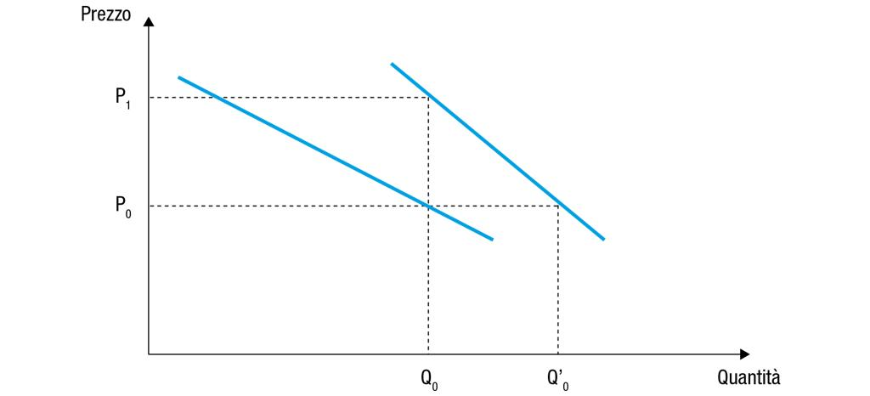
Con particolare riferimento alle relazioni di mercato, tale contributo deriva da specifici segni di riconoscimento, capaci di evocare alla mente dell'individuo un insieme di associazioni, di aspettative e convinzioni a cui i consumatori attribuiscono un valore differenziale, che influenza la relazione fra prezzo e quantità, traducendosi per l'impresa in vantaggi di prezzo e/o di quota.

Slide 5
la marca E’ divenuta una risorsa sempre più strategica, la cui corretta gestione è oggi una priorità per ogni organizzazione (profit e non profit).
Nell'ambito del patrimonio aziendale, la marca costituisce un significativo «asset intangibile» su cui l'impresa può contare nel perseguire i propri obiettivi di crescita.

Slide 6
La notorietà offre molteplici vantaggi ai consumatori fra i quali:
1. Vantaggi di apprendimento. La consapevolezza della marca incide sulle decisioni dei consumatori, agendo sulla formazione e sulla forza delle associazioni mentali che determinano l'immagine della marca. 2. Vantaggi di considerazione. È importante che i consumatori pensino alla marca quando effettuano un acquisto o quando consumano un prodotto che risponde a necessità che essa potrebbe soddisfare. 3. Vantaggi di scelta. La notorietà può influenzare la scelta fra le diverse marche all'interno dell'insieme evocato, anche se non vi sono altre associazioni a quei brand.

Slide 7
La marca è la promessa che si materializza agli occhi del consumatore, come essenza dei benefici che i consumatori possono aspettarsi di ricevere nello sperimentare i beni o servizi identificati dalla marca stessa.
Tale promessa dovrà distinguersi da quella dei concorrenti, agendo sulle differenze che potranno essere razionali e tangibili o simboliche, emotive e intangibili.

Slide 8
1. Potenziale di orientamento, il quale consente di indirizzare il processo di acquisto del consumatore verso l'offerta identificata dalla marca, favorendo la nascita di superiori aspettative di valore rispetto alle alternative concorrenti; 2. Potenziale di differenziazione, in base al quale è possibile rafforzare, nella mente del consumatore, gli elementi di distinzione sul piano competitivo; 3. Potenziale di estensione, il quale favorisce l'ampliamento della rete di significati della marca, facilitando l'introduzione di innovazioni idonee a estenderne il raggio d'azione nel business attuale e in nuovi business; 4. Potenziale di apprendimento, che contribuisce allo sviluppo del patrimonio aziendale di conoscenze, attraverso processi di apprendimento basati sulla sperimentazione.

Slide 9
Questi livelli di potenzialità vengono generati e alimentati attraverso un percorso evolutivo tipico, articolato in quattro stadi fondamentali: accreditamento, accumulazione, ampliamento, attivazione. Ciascuno stadio è volto al raggiungimento di uno specifico livello di potenzialità, attraverso il presidio di un altrettanto specifico vettore evolutivo.

Slide 10
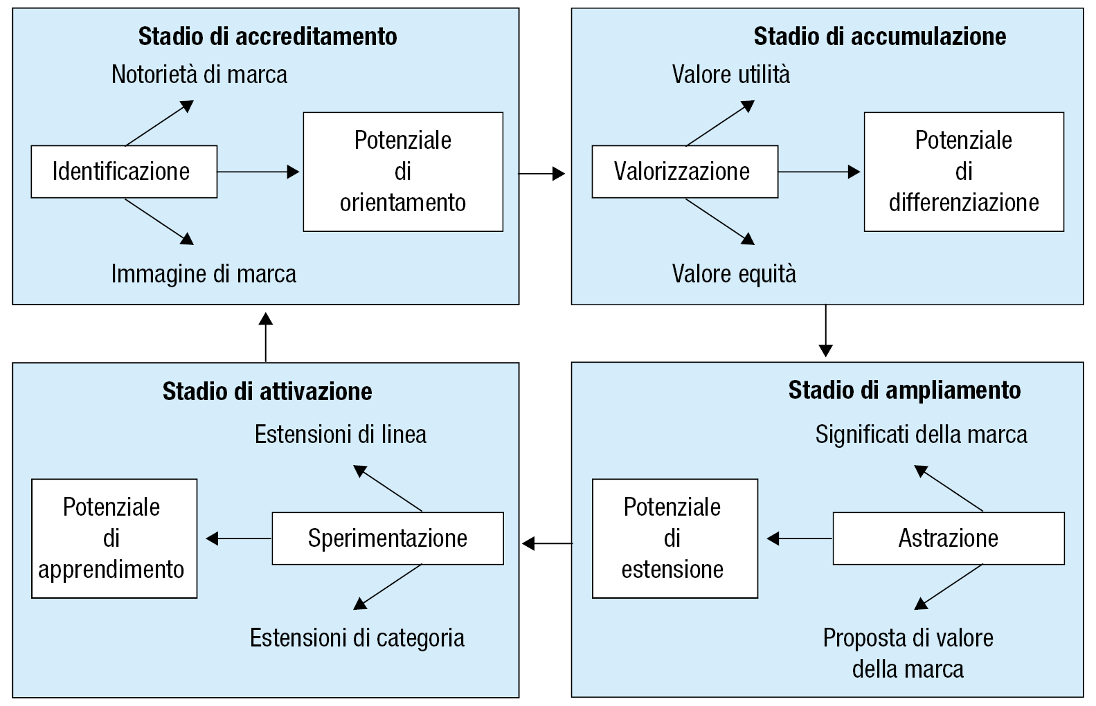

Slide 11
Il valore della marca (customer-based brand equity) è l'effetto differenziale che la brand knowledge esercita sulla risposta del consumatore alle attività di marketing realizzate dalla marca stessa.

Slide 12
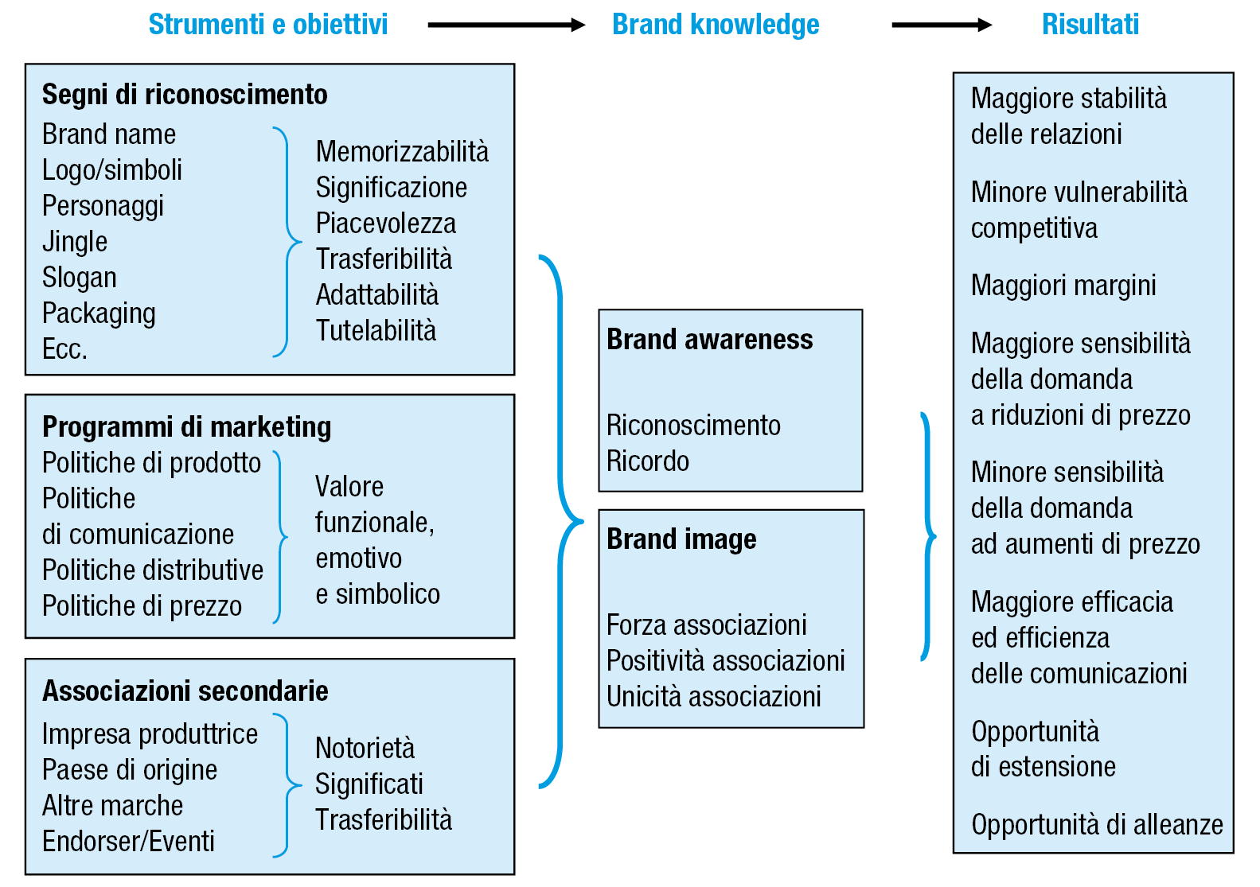

Slide 13
In relazione a questo primo ambito di applicazione della marca, è utile distinguere tra mercati di consumo (business to consumer) e mercati industriali (business to business), servizi, insegne commerciali, industria del lusso e dello sport, business digitali. - Consumer brand vs business to business brand - service brand - retail e store brand - luxury brand - sport brand - digital brand
BRANDED WORLD: LA PERVASIVITA’ DELLA MARCA
MARCHE CONNESSE A PRODOTTI, SERVIZI E INDUSTRY

Slide 14
Il potere della marca consiste nel creare consapevolezza intorno al luogo e nel renderlo desiderabile. L'aumentata mobilità sia delle persone sia delle imprese ha contribuito allo sviluppo di questa tipologia di marca, nell'ambito di più ampie strategie di marketing territoriale. - Place brand - nation brand e city brand
MARCHE CONNESSE AI LUOGHI

Slide 15
Anche gli individui, come i beni e i servizi, possono ricorrere a strategie di branding per migliorare le loro opportunità e la loro performance. In quest'ottica, si possono distinguere differenti tipologie di marche connesse alle persone: - Employer brand - celebrity brand - influencer brand
MARCHE CONNESSE ALLE PERSONE

Slide 16
Quello che oggi viene denominato «branded content» corrisponde a quanto in precedenza veniva indicato con «integrated marketing communication». Quest'espressione, ormai, è desueta anche se era in voga un decennio fa. Ma un decennio, nel branding e nel mondo digitale a esso sempre più connesso, è un'eternità. - Branded brand - branded content entertainment
MARCHE CONNESSE A CONTENUTI E COMUNICAZIONE

Slide 17
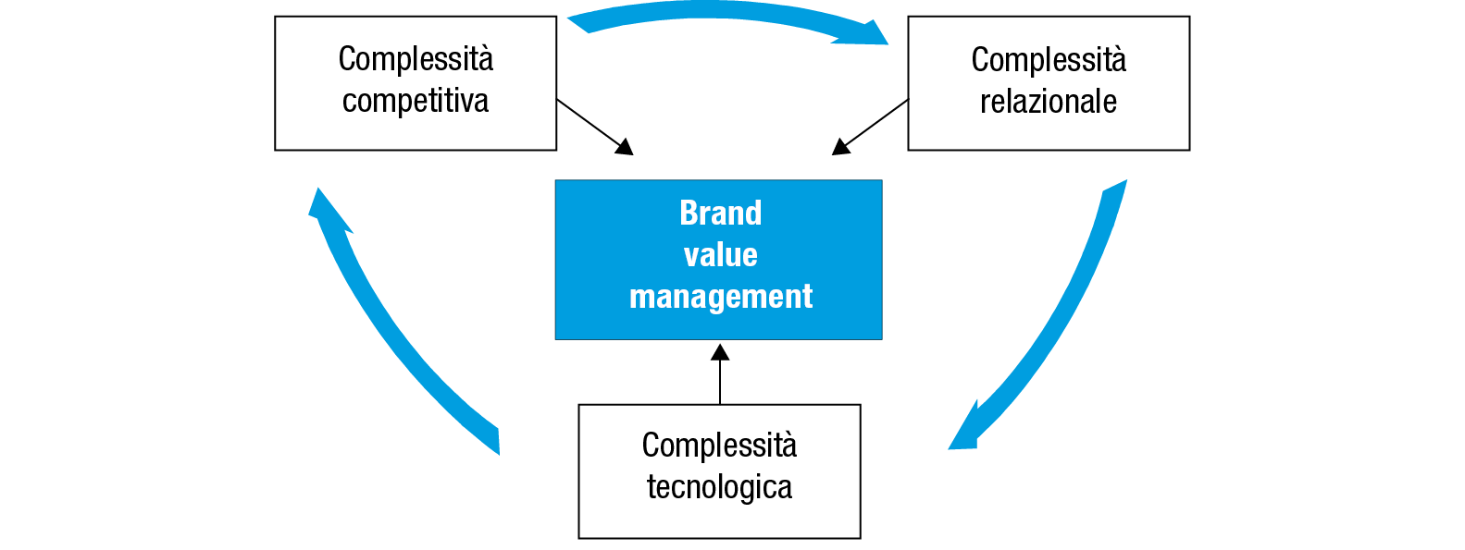
Al crescere della strategicità assunta dalla marca in tutti i comparti economici, anche la sua gestione è divenuta più difficile, soprattutto se si considerano i numerosi cambiamenti che hanno aumentato la complessità dell'attività di brand management e che pongono importanti sfide alle imprese sul piano competitivo, relazionale e tecnologico.

Slide 18
La crescente complessità competitive nasce dunque dalla coesistenza di meccanismi competitivi indiretti, che si affiancano alla tradizionale concorrenza settoriale, quella cioè che ha luogo fra le imprese operanti nel medesimo settore. Questi meccanismi si sostanziano in:

Slide 19
Le tecnologie digitali impongono una trasformazione degli approcci gestionali e delle metriche di business che inevitabilmente coinvolgono le strategie di marca, sul piano sia progettuale sia attuativo.

Slide 20
Gli utenti di un social network sono attori che partecipano a una rete di relazioni che li identifica nei confronti delle marche non più come semplici clienti, ma come stakeholder, cioè portatori di interessi e di valori ben precisi.

Slide 21
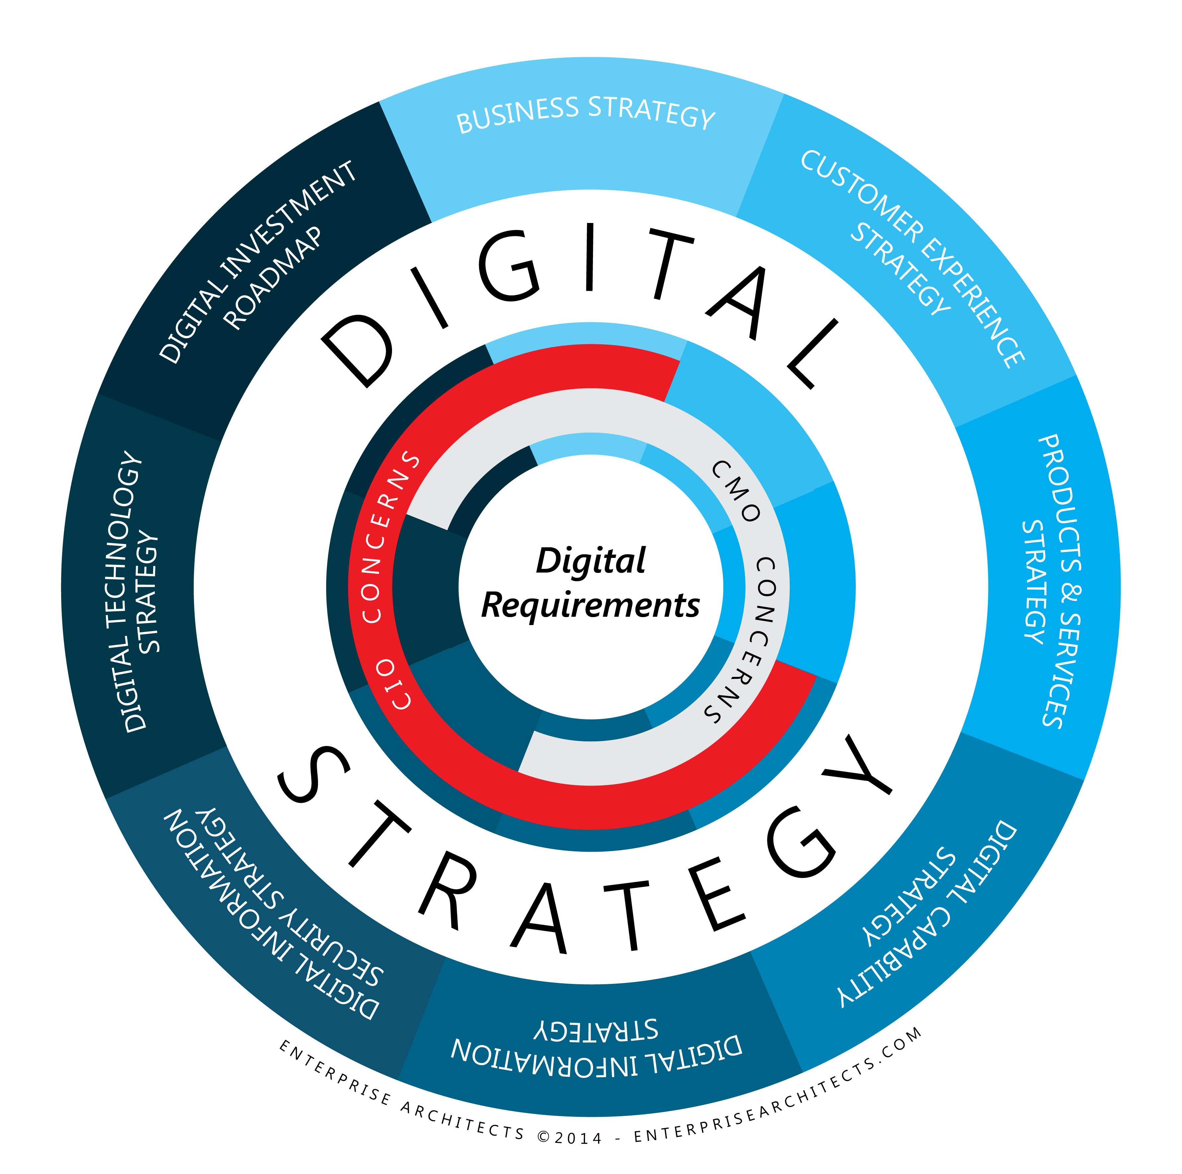
Parlare di strategia digitale significa riconoscere, anzitutto, la necessità di un approccio olistico e perfettamente integrato con i valori, con gli obiettivi e con la struttura aziendale.
Significa, in modo coerente, riprogettare non solo i processi di marketing, ma tutti quelli trasversalmente legati al valore per il cliente. Significa, ancor prima, riallineare alla nuova sfida la cultura e i meccanismi organizzativi interni all'impresa e dunque anche alla marca.

Slide 22
La capacità di creare valore per i clienti alimenta la loro soddisfazione e, conseguentemente, la fiducia nei confronti della marca, consentendo a questa di accrescere l'ampiezza e la qualità delle relazioni di mercato e, quindi, il suo valore intrinseco.
LA SFIDA DELLA CUSTOMER CENTRICITY

Slide 23
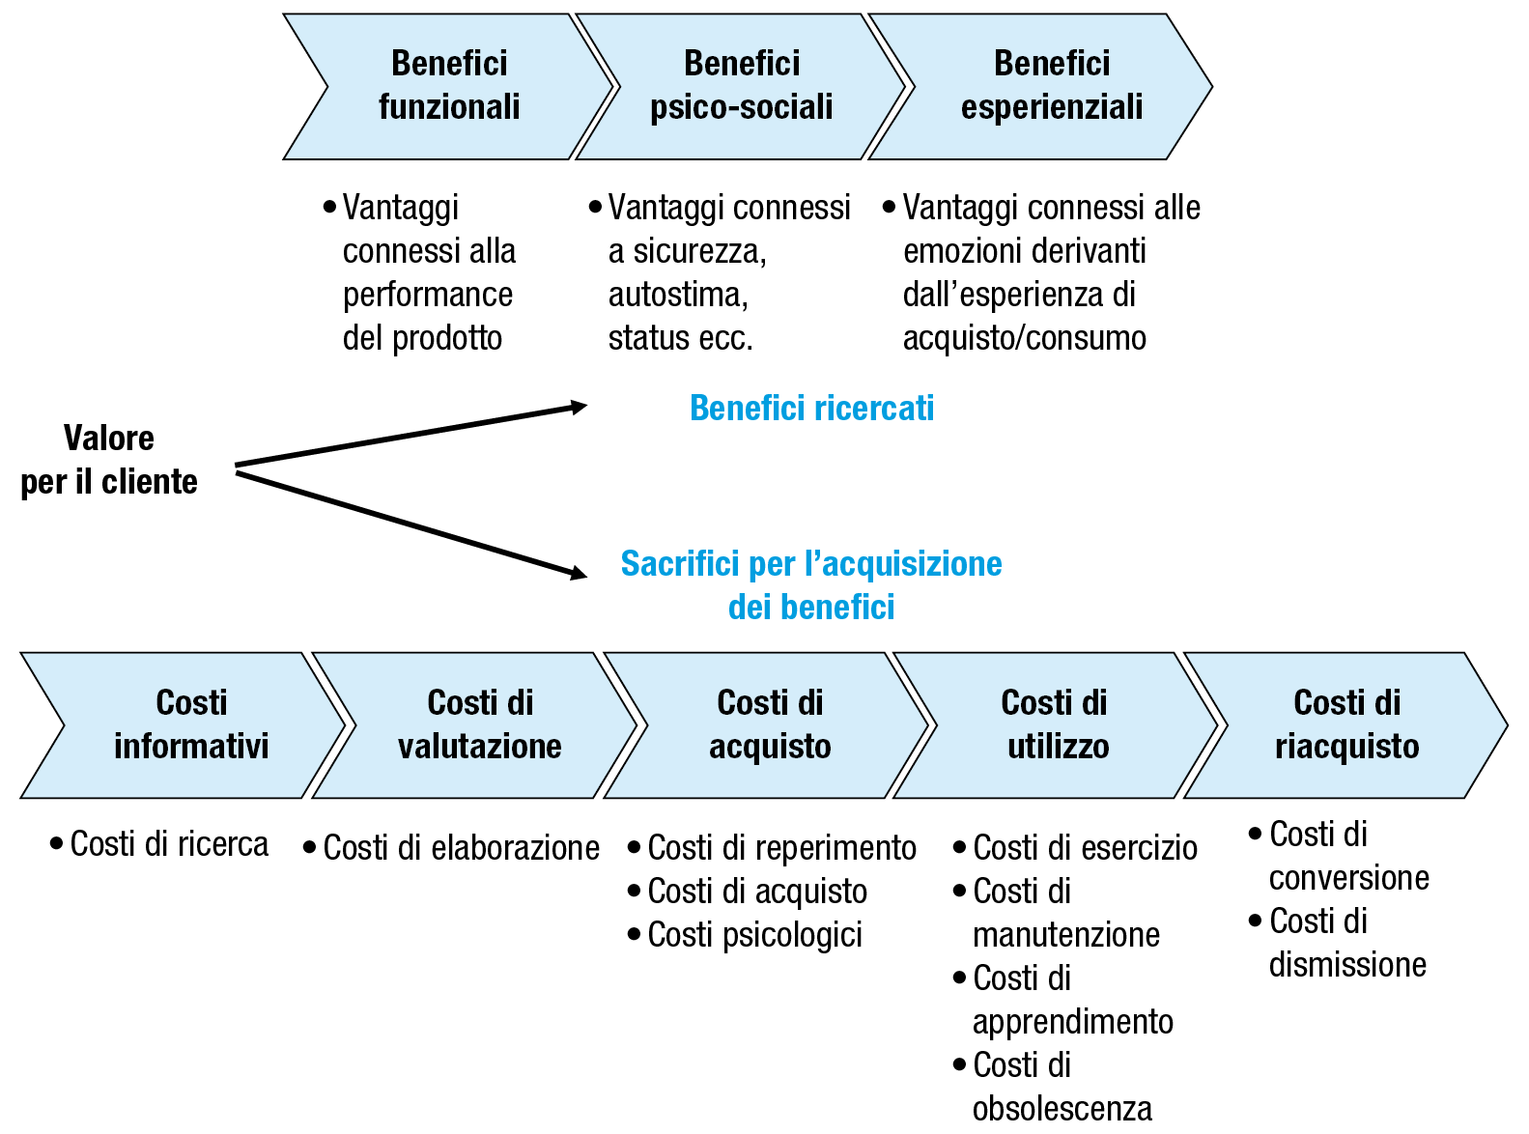

Slide 24
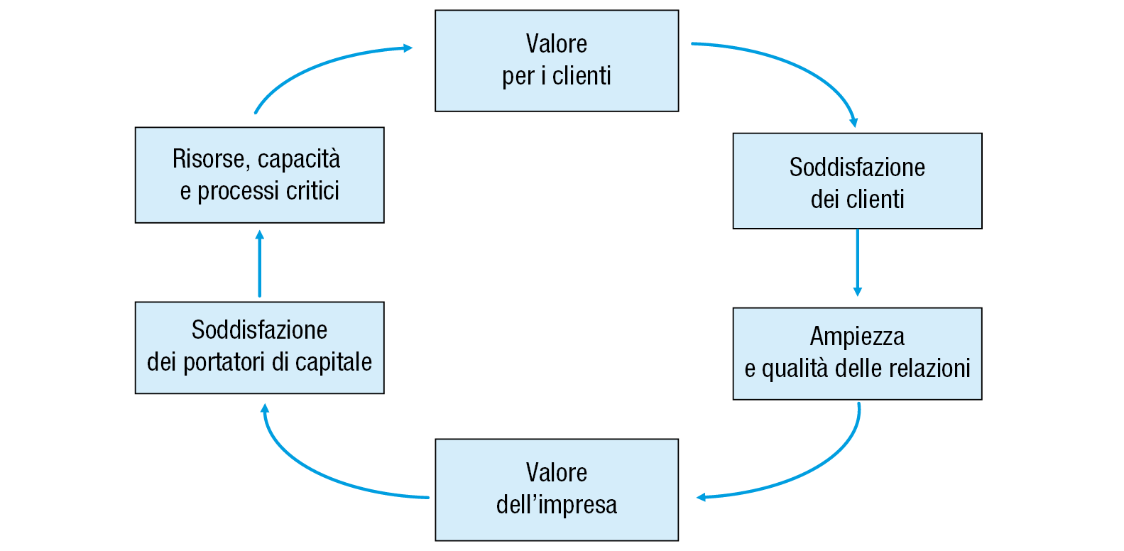

Slide 25
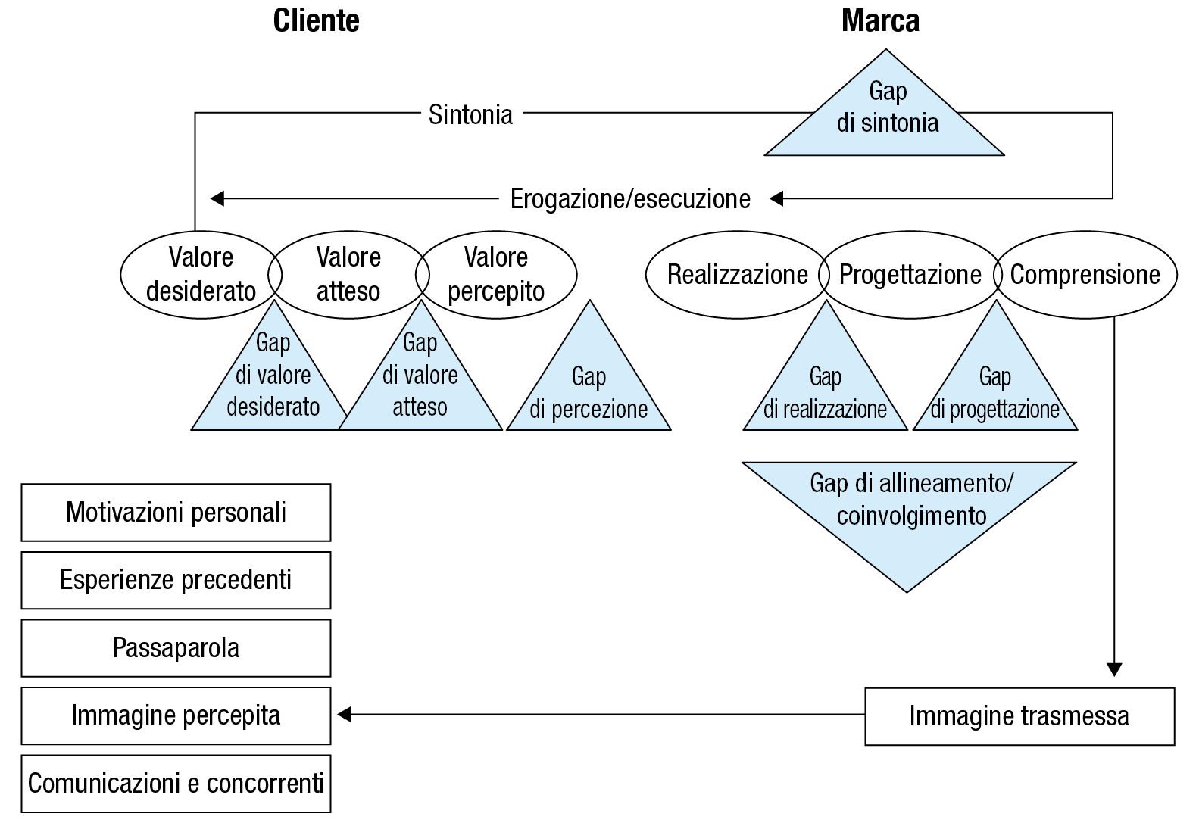

Slide 26
